Slide 1
전체 아키텍처 구성도 PPT
1조 (황기창, 왕진우, 임희진, 박지영)

Slide 2
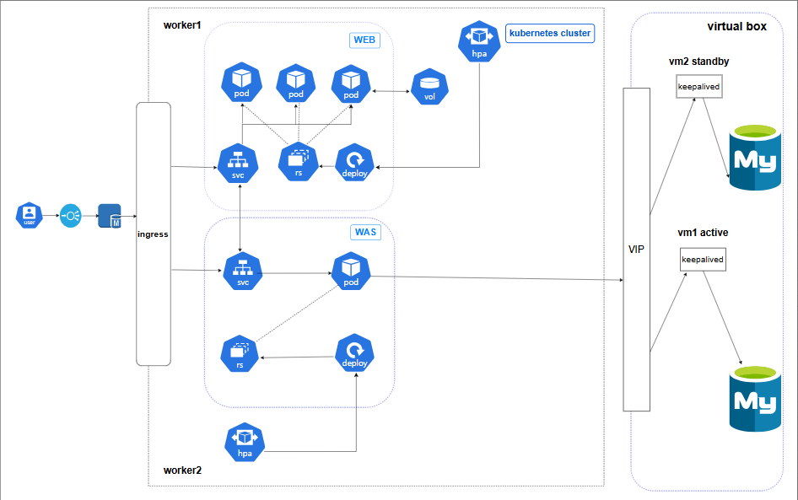
아키텍처 구성도

Slide 3

멀티 클러스터 구성
로드밸런서 노드 1개
마스터 노드 3개
워커 노드 3개

Slide 4
Nginx 설정 (1)
저희 조는 3 tier 아키텍처를 설계할 때 Nginx 서버는 단지 사용자가 거치는 관문의 역할을 하는 것으로 정했습니다.
그러므로 사용자는 Nginx에 접속 후 Tomcat 디플로이먼트 서비스에 해당되는 클러스터 IP로 향하게 됩니다.

Slide 5

Nginx 설정 (2)
- /etc/nginx/conf.d/default.conf
server {
listen 80;
server_name server;
location / {
proxy_pass http://10.100.100.101:8080;
}
error_page 500 502 503 504 /50x.html;
location = /50x.html {
root /usr/share/nginx/html;
}
}

Slide 6
Tomcat 설정 (1)
저희는 docker 이미지를 빌드할 때, tomcat image에 여러 html 파일들과 jsp 파일들을 추가하였습니다.
그리고 내부의 jsp 파일들은 DB 서버와 연동되어 특정 쿼리문을 수행 후 사용자에게 결과를 보여줍니다..

Slide 7
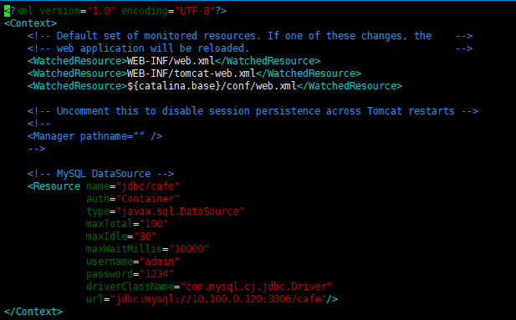
Tomcat 설정 (2)
- mysql j connector를 사용하여 DB 연동을 구현했습니다.
/usr/local/tomcat/conf/context.xml

Slide 8
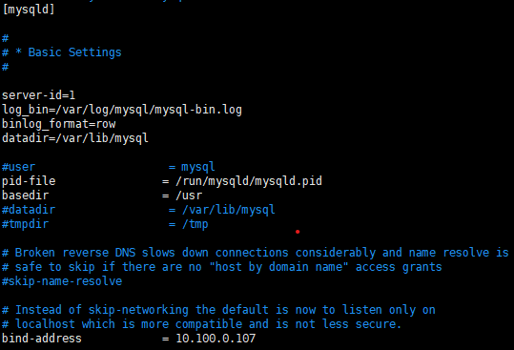
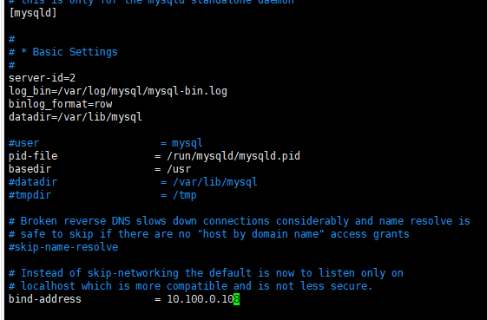
mysql DB (1)
Data 손실 예방을 위해 master-slave 관계를 맺는 이중화를 구현했습니다
- /etc/mysql/mysql.conf.d/mysqld.cnf (Master DB와 Slave DB)

Slide 9
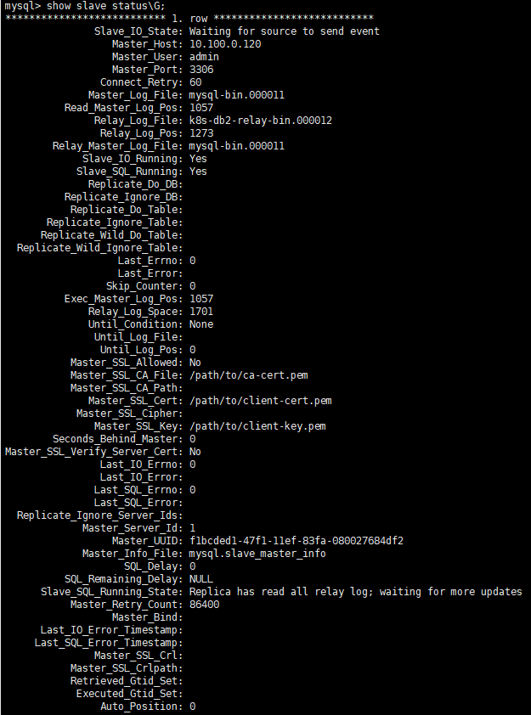
mysql 설정 (2)

Slide 10
Mysql 설정 (3)
가용성 역시 높이기 위해 active-standby 관계의 keepalived 기능을 설정했습니다.
vrrp_instance VI_1 {
state MASTER # BACKUP
interface eth0
virtual_router_id 51
priority 101 #100
advert_int 1
authentication {
auth_type PASS
auth_pass mypassword
}
virtual_ipaddress {
10.100.10.10 # Virtual IP가 active DB와 standbyDB 간 매개체
}
track_script {
chk_http_port
}
}

